Slide 1
試作ミーティング
2023年3月17日（金）
参加者： 関根，和田，大塚

Slide 2

























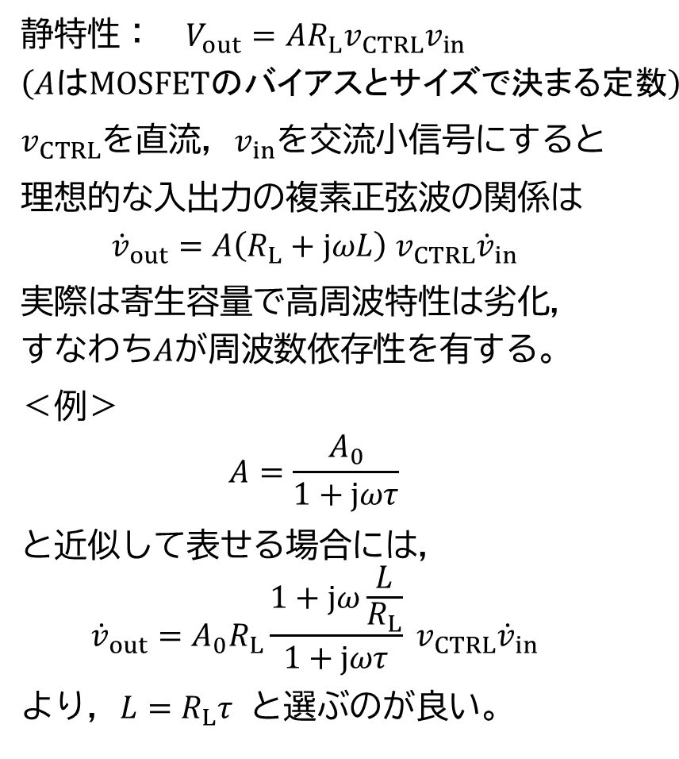
負荷にインダクタを挿入したギルバート乗算回路
$$V_{DD}$$
静特性： $V_{out}=AR_{L}v_{CTRL}v_{in}$
$$\left(AはMOSFETのバイアスとサイズで決まる定数\right)$$
$v_{CTRL}$を直流, $v_{in}$を交流小信号にすると
理想的な入出力の複素正弦波の関係は
$${\dot{v}}_{out}=A\left(R_{L}+jωL\right) v_{CTRL}{\dot{v}}_{in}$$
実際は寄生容量で高周波特性は劣化，すなわち$A$が周波数依存性を有する。
＜例＞
$$A=\frac{A_{0}}{1+jωτ}$$
と近似して表せる場合には，
$${\dot{v}}_{out}=A_{0}R_{L}\frac{1+jω\frac{L}{R_{L}}}{1+jωτ} v_{CTRL}{\dot{v}}_{in}$$
より，$L=R_{L}τ$ と選ぶのが良い。
$$L$$
$$L$$
$$R_{L}$$
$$R_{L}$$
$$V_{out}$$
$$I_{d1}$$
$$I_{d2}$$
$$I_{d4}$$
$$V_{A}+v_{CTRL}$$
$$I_{d3}$$
$$M_{A1}$$
$$M_{A2}$$
$$M_{A3}$$
$$M_{A4}$$
$$V_{A}−v_{CTRL}$$
$$I_{dB1}$$
$$I_{dB2}$$
$$M_{B1}$$
$$M_{B2}$$
$$V_{B}+v_{in}$$
$$V_{B}−v_{in}$$
$$I_{C}$$
$$M_{C}$$
$$V_{C}$$

Slide 3

























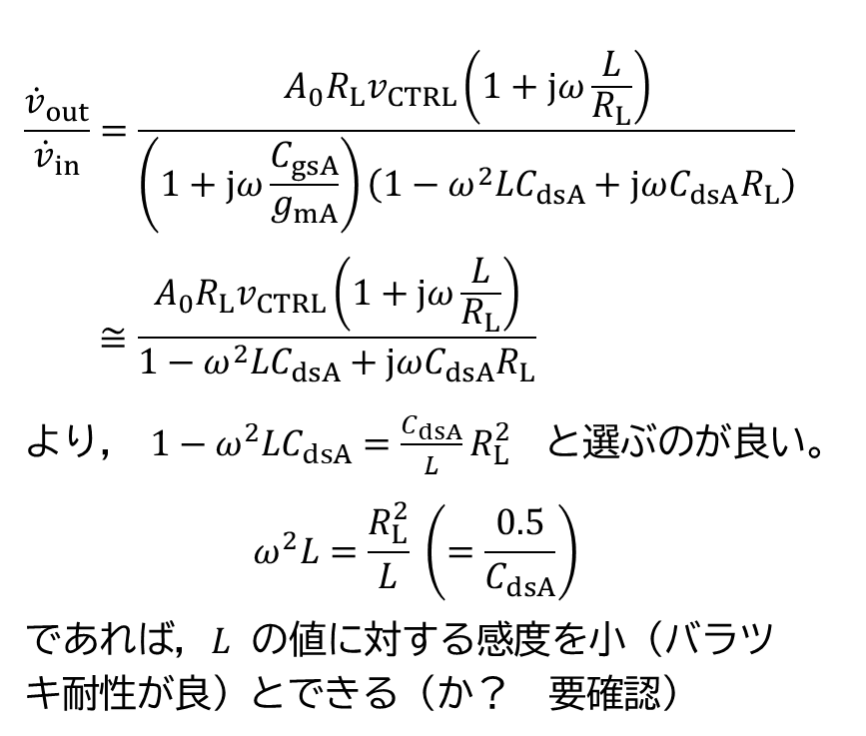
入力に対する増幅回路と考えて小信号解析
$$V_{DD}$$
$$L$$
$$L$$
$$\frac{{\dot{v}}_{out}}{{\dot{v}}_{in}}=\frac{A_{0}R_{L}v_{CTRL}\left(1+jω\frac{L}{R_{L}}\right)}{\left(1+jω\frac{C_{gsA}}{g_{mA}}\right)\left(1−ω^{2}LC_{dsA}+jωC_{dsA}R_{L}\right)}$$
$$≅\frac{A_{0}R_{L}v_{CTRL}\left(1+jω\frac{L}{R_{L}}\right)}{1−ω^{2}LC_{dsA}+jωC_{dsA}R_{L}}$$
より，$1−ω^{2}LC_{dsA}=\frac{C_{dsA}}{L}R_{L}^{2}$ と選ぶのが良い。
$$ω^{2}L=\frac{R_{L}^{2}}{L} \left(=\frac{0.5}{C_{dsA}}\right)$$
であれば，$L$ の値に対する感度を小 (バラツキ耐性が良) とできる（か？ 要確認）
$$R_{L}$$
$$R_{L}$$
$$V_{out}$$
$$I_{d1}$$
$$I_{d2}$$
$$I_{d4}$$
$$V_{A}+v_{CTRL}$$
$$I_{d3}$$
$$M_{A1}$$
$$M_{A2}$$
$$M_{A3}$$
$$M_{A4}$$
$$V_{A}−v_{CTRL}$$
$$I_{dB1}$$
$$I_{dB2}$$
$$M_{B1}$$
$$M_{B2}$$
$$V_{B}+v_{in}$$
$$V_{B}−v_{in}$$
$$I_{C}$$
$$M_{C}$$
$$V_{C}$$

Slide 4
オンチップインダクタ負荷の課題
薄い配線→損失が大きい（高Qを得にくい）
平面的に実現→対基板の容量が大きい（共振が生じる）
配線長が長い→分布定数線路としての振る舞い
上記の点を考慮しようとするとモデルが複雑 →前頁のような原理計算からの一方通行の設計では所望特性の実現は期待しにくい。 →レイアウトから電磁界シミュレーションでSパラメータを予測し，等価回路を生成して回路シミュレーションに組み込む。その結果でパラメータ調整する作業を繰り返して，設計を追い込む。
他の実装案：
ボンディングワイヤをインダクタとして使用
アクティブインダクタを使用

Slide 5

























➀ボンディングワイヤ
$$V_{DD}$$
$$L$$
_{wire}
_{wire}
$$L$$
_{pad}
_{pad}
pad容量はPDKで対応（？）
ボンディング線のインダクタンスは文献・誰かの経験に頼れるか？
$$R_{L}$$
$$R_{L}$$
$$V_{out}$$
$$I_{d1}$$
$$I_{d2}$$
$$I_{d4}$$
$$V_{A}+v_{CTRL}$$
$$I_{d3}$$
$$M_{A1}$$
$$M_{A2}$$
$$M_{A3}$$
$$M_{A4}$$
$$V_{A}−v_{CTRL}$$
$$I_{dB1}$$
$$I_{dB2}$$
$$M_{B1}$$
$$M_{B2}$$
$$V_{B}+v_{in}$$
$$V_{B}−v_{in}$$
$$I_{C}$$
$$M_{C}$$
$$V_{C}$$

Slide 6





































②アクティブインダクタ
$$V_{DD}$$
$$1.0 V$$
$$R_{L1}$$
$$R_{L2}$$
の直流電圧はしきい電圧以上必要
$$M_{L1}$$
$$M_{L2}$$
$$V_{out}$$
$$0.65 V$$
$$0.65 V$$
$$0.65 V$$
を以前の資料(11/30)より下げた案
$$I_{d1}$$
$$I_{d2}$$
$$I_{d4}$$
$$V_{A}+v_{CTRL}$$
$$I_{d3}$$
$$0.8 V$$
$$M_{A1}$$
$$M_{A2}$$
$$M_{A3}$$
$$M_{A4}$$
$$0.4 V$$
$$0.4 V$$
$$V_{A}−v_{CTRL}$$
$$0.8 V$$
$$I_{dB1}$$
$$I_{dB2}$$
$$M_{B1}$$
$$0.2 V$$
$$M_{B2}$$
$$V_{B}+v_{in}$$
$$V_{B}−v_{in}$$
$$0.6 V$$
$$I_{C}$$
$$0.6 V$$
$$0.4 V$$
$$M_{C}$$
$$V_{C}$$

Slide 7

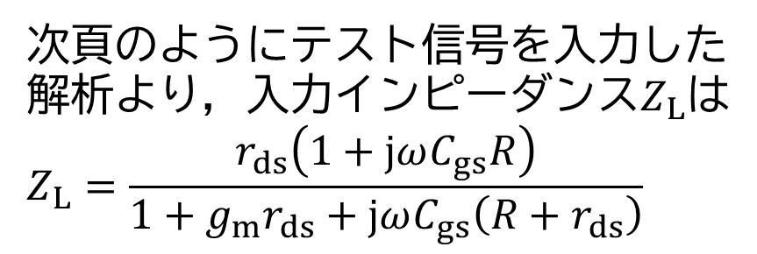






②アクティブインダクタ
小信号等価回路
$$V_{DD}$$
$$R_{L1}$$
$$R_{L2}$$
$$R$$
$$M_{L1}$$
$$M_{L2}$$
$$V_{out}$$
$$i_{d}$$
$$I_{d1}$$
$$I_{d2}$$
$$I_{d4}$$
$$V_{A}+v_{CTRL}$$
$$I_{d3}$$
$$v_{gs}$$
$$r_{ds}$$
$$M_{A1}$$
$$M_{A2}$$
$$M_{A3}$$
$$M_{A4}$$
$$C_{gs}$$
$$g_{m}v_{gs}$$
$$V_{A}−v_{CTRL}$$
$$I_{dB1}$$
$$I_{dB2}$$
$$M_{B1}$$
$$M_{B2}$$
次頁のようにテスト信号を入力した解析より, 入力インピーダンス$Z_{L}$は
$$Z_{L}=\frac{r_{ds}\left(1+jωC_{gs}R\right)}{1+g_{m}r_{ds}+jωC_{gs}\left(R+r_{ds}\right)}$$
$$V_{B}+v_{in}$$
$$V_{B}−v_{in}$$
$$I_{C}$$
$$M_{C}$$
$$V_{C}$$

Slide 8

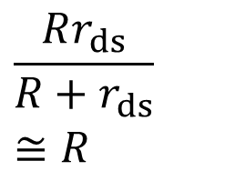
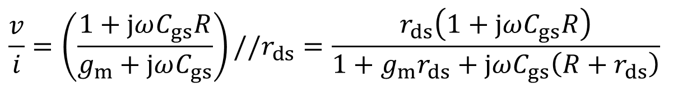


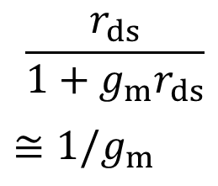
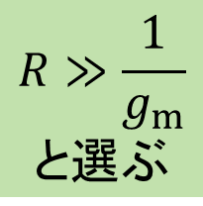

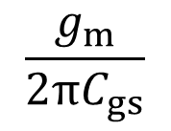




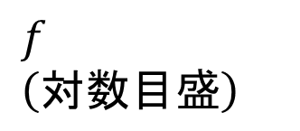
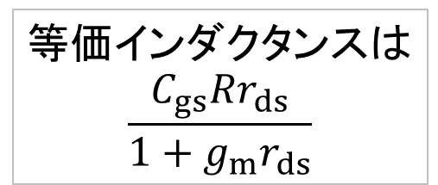


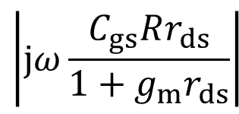
アクティブインダクタ（１）
$$\frac{v}{i}=\left(\frac{1+jωC_{gs}R}{g_{m}+jωC_{gs}}\right)//r_{ds}=\frac{r_{ds}\left(1+jωC_{gs}R\right)}{1+g_{m}r_{ds}+jωC_{gs}\left(R+r_{ds}\right)}$$
$$R≫\frac{1}{g_{m}}$$
$$と選ぶ$$
$$R$$
$$\left|Z_{L}\right| \left(対数目盛\right)$$
$$\left|jω\frac{C_{gs}Rr_{ds}}{1+g_{m}r_{ds}}\right|$$
$$i_{d}$$
$$\frac{Rr_{ds}}{R+r_{ds}}≅R$$
$$v_{gs}$$
$$r_{ds}$$
$$C_{gs}$$
$$g_{m}v_{gs}$$
等価インダクタンスは
$$\frac{C_{gs}Rr_{ds}}{1+g_{m}r_{ds}}$$
$$\frac{r_{ds}}{1+g_{m}r_{ds}}$$
$$≅1/g_{m}$$
$$i$$
$$v$$
$$f$$
$\left(対数目盛\right)$
$$\frac{1}{2πC_{gs}R}$$
$$\frac{g_{m}}{2πC_{gs}}$$
インダクタとして振る舞う範囲

Slide 9
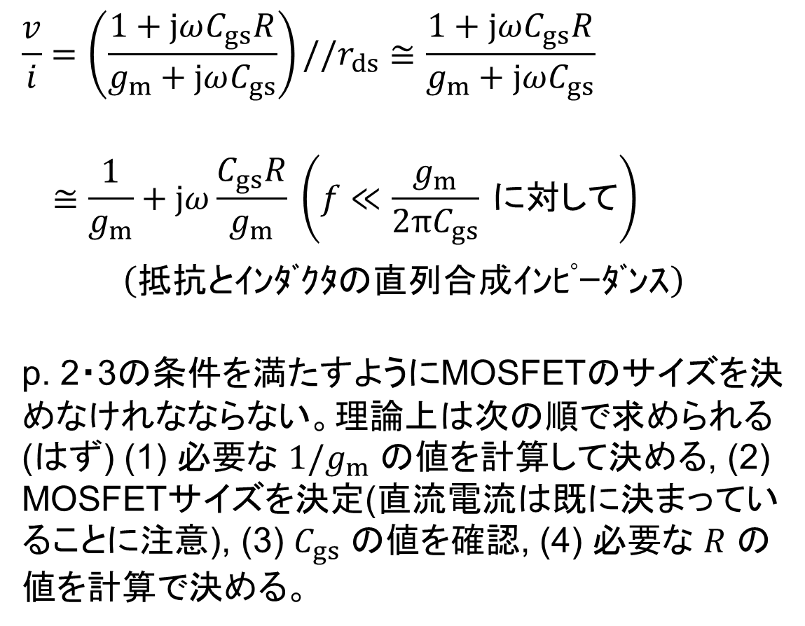





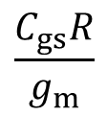


アクティブインダクタ（２）
$$\frac{v}{i}=\left(\frac{1+jωC_{gs}R}{g_{m}+jωC_{gs}}\right)//r_{ds}≅\frac{1+jωC_{gs}R}{g_{m}+jωC_{gs}}$$
$$≅\frac{1}{g_{m}}+jω\frac{C_{gs}R}{g_{m}} \left(f≪\frac{g_{m}}{2πC_{gs}} に対して\right)$$
$$\left(抵抗とｲﾝﾀﾞｸﾀの直列合成ｲﾝﾋﾟｰﾀﾞﾝｽ\right)$$
p. 2・3の条件を満たすようにMOSFETのサイズを決めなけれなならない。理論上は次の順で求められる(はず) (1) 必要な $1/g_{m}$ の値を計算して決める, (2) MOSFETサイズを決定(直流電流は既に決まっていることに注意), (3) $C_{gs}$ の値を確認, (4) 必要な $R$ の値を計算で決める。
$$R$$
$$i_{d}$$
$$v_{gs}$$
$$r_{ds}$$
$$C_{gs}$$
$$g_{m}v_{gs}$$
$$\frac{C_{gs}R}{g_{m}}$$
$$\frac{1}{g_{m}}$$

Slide 10


























2入力化
$$V_{DD}$$
負荷抵抗と電源電圧でバリエーション
$$V_{out}$$
$$\frac{I_{C}}{2}$$
$$I_{d1}$$
$$I_{d2}$$
$$I_{d4}$$
$$V_{A}+v_{CTRL}$$
$$I_{d3}$$
$$V_{A}+v_{CTR2}$$
$$M_{A1}$$
$$M_{A2}$$
$$M_{A3}$$
$$M_{A4}$$
$$V_{A}−v_{CTRL}$$
$$V_{A}−v_{CTR2}$$
$$I_{dB1}$$
$$I_{dB2}$$
$$M_{B1}$$
$$M_{B2}$$
$$V_{B}+v_{in}$$
$$V_{B}−v_{in}$$
$$V_{B}+v_{in2}$$
$$V_{B}−v_{in2}$$
$$I_{C}$$
$$M_{C}$$
$$V_{C}$$

Slide 11








2入力化 負荷↓
$$V_{DD}=1 V$$
信号振幅が低下
測定系（50Ω整合）のために出力バッファ（ソースフォロワ）が必要
$$\frac{R_{L}}{2}$$
$$\frac{R_{L}}{2}$$
$$V_{out}$$
$$\frac{I_{C}}{2}$$
$$I_{d1}$$
$$I_{d2}$$
$$I_{d4}$$
$$I_{d3}$$
$$V_{A}+v_{CTRL}$$
$$M_{A1}$$
$$M_{A2}$$
$$M_{A3}$$
$$M_{A4}$$
$$V_{A}+v_{CTR2}$$
$$V_{A}−v_{CTRL}$$
$$V_{A}−v_{CTR2}$$
$$I_{dB1}$$
$$I_{dB2}$$
$$V_{B}+v_{in}$$
$$M_{B1}$$
$$M_{B2}$$
$$V_{B}−v_{in}$$
$$V_{B}+v_{in2}$$
$$V_{B}−v_{in2}$$
$$I_{C}$$
$$M_{C}$$
$$V_{C}$$

Slide 12

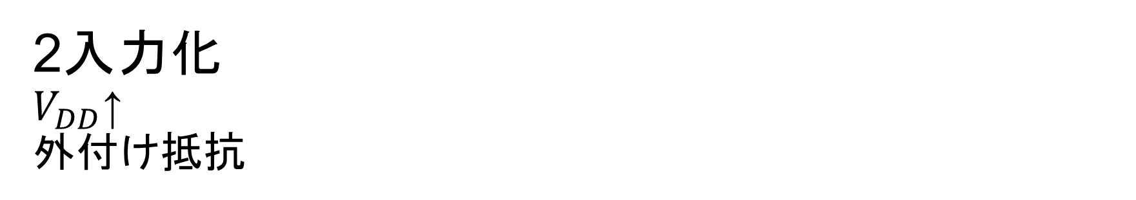



2入力化 $V_{DD}$↑ 外付け抵抗
$$+\frac{R_{L}I_{C}}{2}$$
$$\left(増加電圧は R_{L}\frac{I_{C}}{2}×\left(2−1\right)=0.5×400 Ω×500 μA=0.1 V\right)$$
$$V_{DD}=1 V$$
IC化できない（高速化できない）
pad容量・ボンディングワイヤのインダクタンスを見込んで事前評価
$$R_{L}$$
$$R_{L}$$
$$V_{out}$$
$$\frac{I_{C}}{2}$$
$$I_{d1}$$
$$I_{d2}$$
$$I_{d4}$$
$$I_{d3}$$
$$V_{A}+v_{CTRL}$$
$$M_{A1}$$
$$M_{A2}$$
$$M_{A3}$$
$$M_{A4}$$
$$V_{A}+v_{CTR2}$$
$$V_{A}−v_{CTRL}$$
$$V_{A}−v_{CTR2}$$
$$I_{dB1}$$
$$I_{dB2}$$
$$V_{B}+v_{in}$$
$$M_{B1}$$
$$M_{B2}$$
$$V_{B}−v_{in}$$
$$V_{B}+v_{in2}$$
$$V_{B}−v_{in2}$$
$$I_{C}$$
$$M_{C}$$
$$V_{C}$$

Slide 13

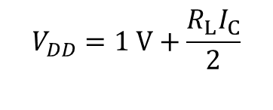
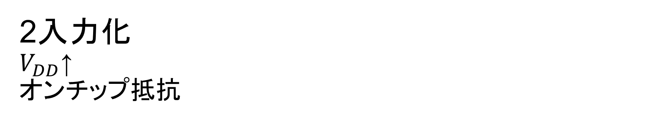

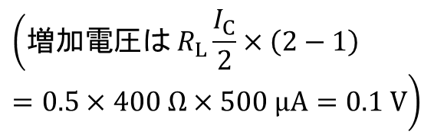
2入力化 $V_{DD}$↑ オンチップ抵抗
$$\left(増加電圧は R_{L}\frac{I_{C}}{2}×\left(2−1\right)=0.5×400 Ω×500 μA=0.1 V\right)$$
$$R_{L}$$
$$V_{DD}=1 V+\frac{R_{L}I_{C}}{2}$$
$$V_{DD}=1 V$$
$$+\frac{R_{L}I_{C}}{2}$$
$$R_{L}$$
$$R_{L}$$
耐圧が問題か？
ソースフォロワを搭載するには1.0Vも必要
$$0 V$$
$$V_{out}$$
$$\frac{I_{C}}{2}$$
$$I_{d1}$$
$$I_{d2}$$
$$I_{d4}$$
$$I_{d3}$$
$$V_{A}+v_{CTRL}$$
$$M_{A1}$$
$$M_{A2}$$
$$M_{A3}$$
$$M_{A4}$$
$$V_{A}+v_{CTR2}$$
$$V_{A}−v_{CTRL}$$
$$V_{A}−v_{CTR2}$$
$$I_{dB1}$$
$$I_{dB2}$$
$$V_{B}+v_{in}$$
$$M_{B1}$$
$$M_{B2}$$
$$V_{B}−v_{in}$$
$$V_{B}+v_{in2}$$
$$V_{B}−v_{in2}$$
$$I_{C}$$
$$M_{C}$$
$$V_{C}$$

Slide 14




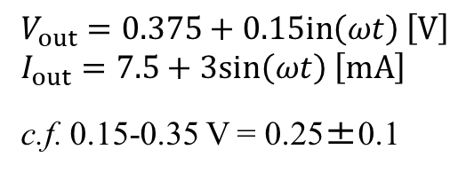
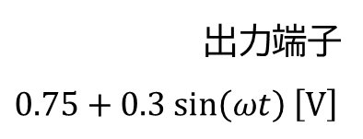



出力端子
$$0.75+0.3 sin\left(ωt\right) \left[V\right]$$
$$I_{S}+7.5+3sin\left(ωt\right)>0 \left[mA\right]$$
$$M_{F}$$
オシロスコープ
$$0.45+0.3 sin\left(ωt\right) \left[V\right]$$
$$I_{S}$$
$$V_{out}=0.375+0.15in\left(ωt\right) \left[V\right]$$
$$I_{out}=7.5+3sin\left(ωt\right) \left[mA\right]$$
c.f. 0.15-0.35 V = 0.25±0.1
$$M_{S}$$
$$50 Ω$$
$$0.3 V$$

Slide 15
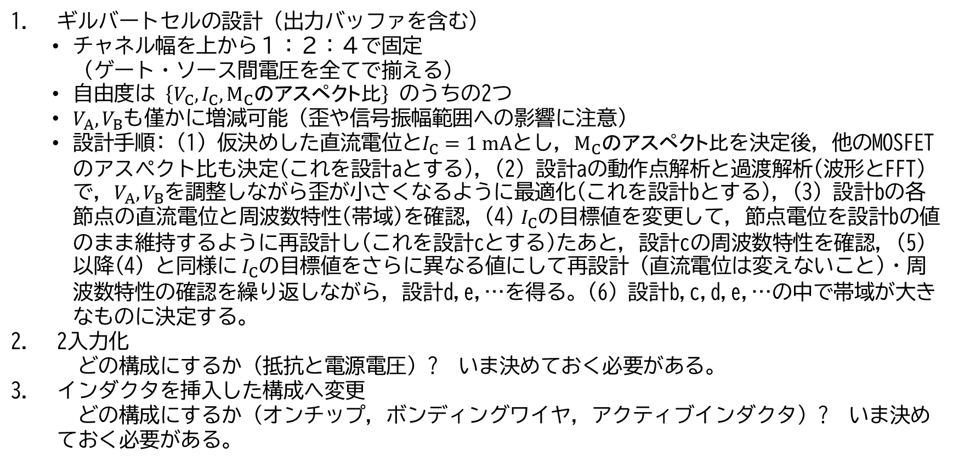
設計の流れ
ギルバートセルの設計（出力バッファを含む）
チャネル幅を上から１：２：４で固定 （ゲート・ソース間電圧を全てで揃える）
自由度は $\left\{V_{C}, I_{C}, M_{C}のアスペクト比\right\}$ のうちの2つ
$V_{A}, V_{B}$も僅かに増減可能 (歪や信号振幅範囲への影響に注意)
設計手順: (1) 仮決めした直流電位と$I_{C}=1 mA$とし, $M_{C}のアスペクト比$を決定後, 他のMOSFETのアスペクト比も決定(これを設計aとする), (2) 設計aの動作点解析と過渡解析(波形とFFT)で, $V_{A}, V_{B}$を調整しながら歪が小さくなるように最適化(これを設計bとする), (3) 設計bの各節点の直流電位と周波数特性(帯域)を確認, (4) $I_{C}$の目標値を変更して，節点電位を設計bの値のまま維持するように再設計し(これを設計cとする)たあと，設計cの周波数特性を確認, (5) 以降(4) と同様に$I_{C}$の目標値をさらに異なる値にして再設計 (直流電位は変えないこと)・周波数特性の確認を繰り返しながら，設計d,e,…を得る。(6) 設計b,c,d,e,…の中で帯域が大きなものに決定する。
2入力化 どの構成にするか (抵抗と電源電圧) ? いま決めておく必要がある。
インダクタを挿入した構成へ変更 どの構成にするか (オンチップ，ボンディングワイヤ，アクティブインダクタ) ? いま決めておく必要がある。

Slide 16
光学系と接続して実験するための入力部
バッファ
帯域（1 GHz）
…
砂田先生に確認

Slide 17
7入力
ベアチップの測定は無理 → PCBへのボンディングが前提になる。

Slide 18
比較案１
$$V_{DD}$$
$$1.0 V$$
$$0.6 V$$
$$0.6 V$$
$$I_{d1}$$
$$I_{d2}$$
$$I_{d4}$$
$$V_{out}$$
$$V_{A}+v_{CTRL}$$
$$I_{d3}$$
$$0.4 V$$
$$0.4 V$$
$$M_{A1}$$
$$M_{A2}$$
$$M_{A3}$$
$$M_{A4}$$
$$0.8−0.1 V$$
$$0.4 V$$
$$0.4+α V$$
$$V_{A}−v_{CTRL}$$
$$R_{L}$$
$$R_{L}$$
$$0.8+0.1 V$$
$$I_{dB1}$$
$$I_{dB2}$$
$$V_{B}+v_{in}$$
$$M_{B1}$$
$$M_{B2}$$
$$V_{B}−v_{in}$$
$$0.6+0.1 V$$
$$0.2 V$$
$$I_{C}$$
$$0.6−0.1 V$$
出力範囲を拡大(?)
周波数特性は劣化
$$M_{C}$$
$$V_{C}$$
$$0.4 V$$

Slide 19
比較案２
$$V_{DD}$$
$$1.0 V$$
$$0.6 V$$
$$V_{A}+v_{CTRL}$$
$$0.6 V$$
$$0.8 V$$
$$0.8 V$$
$$0.4 V$$
$$V_{A}−v_{CTRL}$$
$$M_{A1}$$
$$M_{A2}$$
$$M_{A3}$$
$$M_{A4}$$
$$0.4 V$$
$$I_{d2}$$
$$I_{d3}$$
$$I_{d4}$$
$$I_{d1}$$
$$I_{dB1}$$
$$I_{dB2}$$
$$0.3 V$$
$$0.3 V$$
$$V_{out}$$
$$V_{B}+v_{in}$$
$$M_{B1}$$
$$M_{B2}$$
$$V_{B}−v_{in}$$
$$0.6 V$$
$$0.2 V$$
$$I_{C}$$
$$0.6 V$$
$$R_{L}$$
$$R_{L}$$
$$M_{C}$$
$$V_{C}$$
$$0.4 V$$
出力範囲を拡大(?)
周波数特性は劣化

